Slide 1
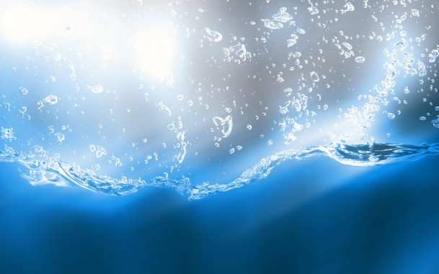
Пароутворення і конденсація

Slide 2
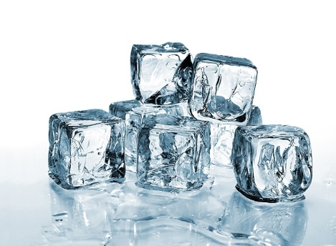
Той, хто базікає про природу, замість того,
щоб за допомогою експерименту і спостережень
примусити її говорити, ніколи не пізнає її.
Лише дослід знімає завісу з таємниць природи.
Галілео Галілей

Slide 3
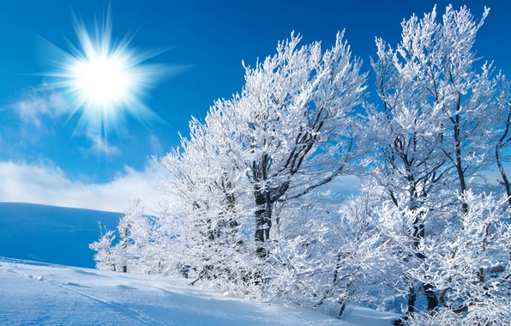
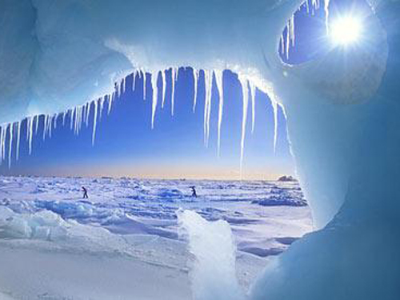
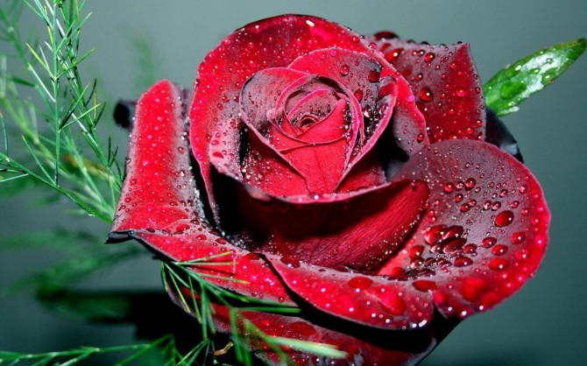
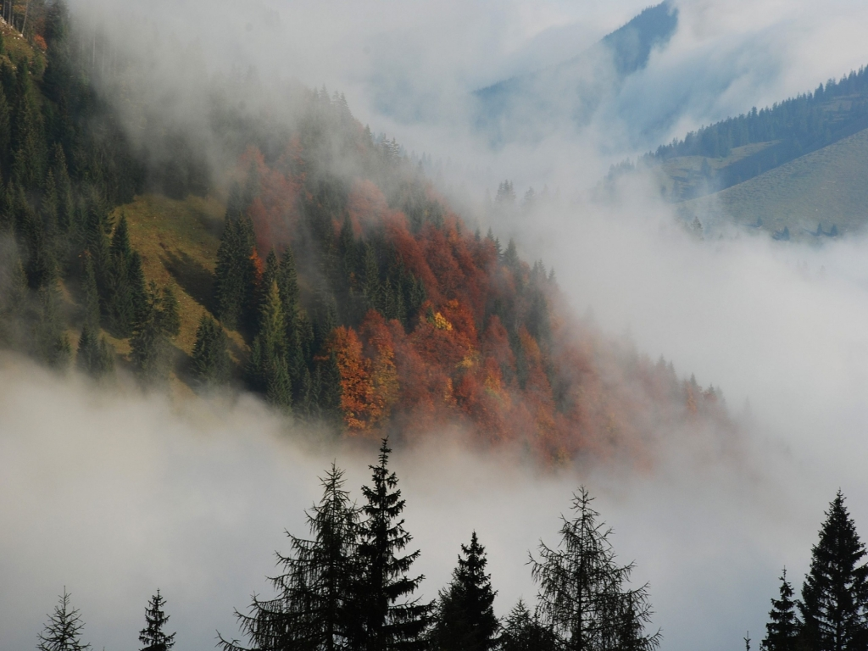
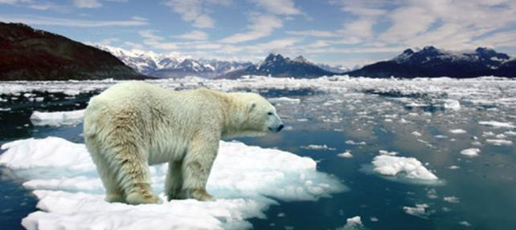

Slide 4
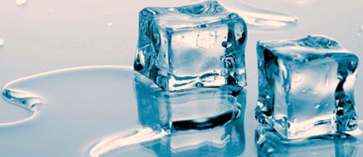
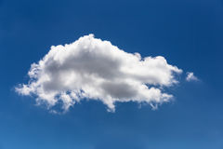
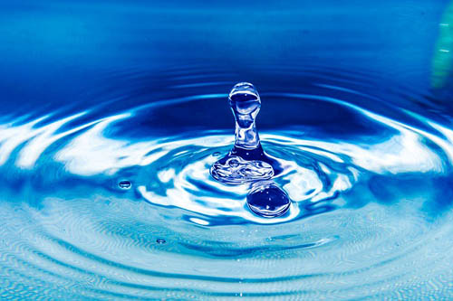
тверднення
конденсація
рідкий
газоподібний
твердий
плавлення
пароутворення
с у б л і м а ц і я

Slide 7
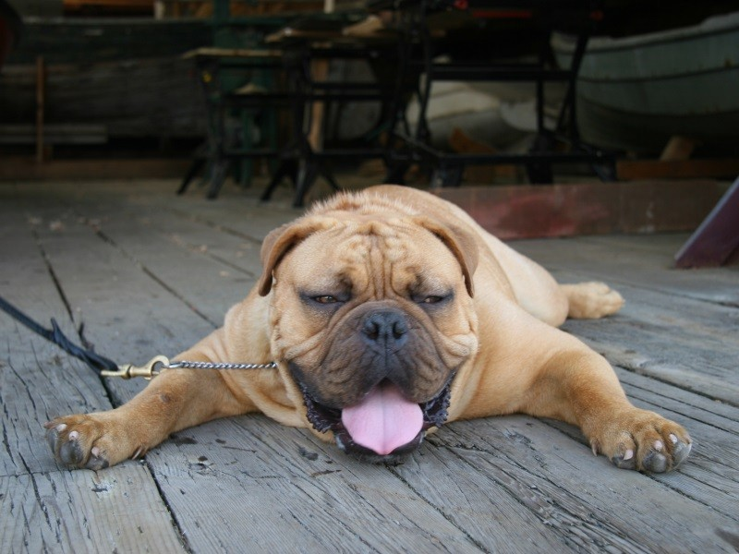
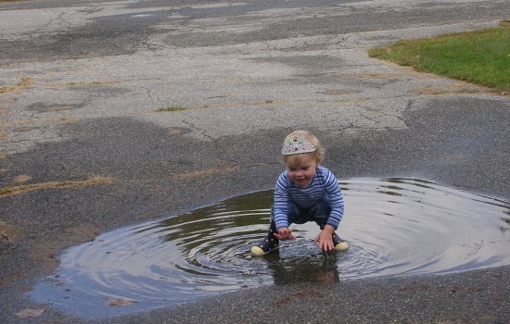
Запитання
Чому, виходячи з річки спекотного літнього дня, ми відчуваємо прохолоду?
2. Чому в спеку собака виставляє язик?
3. Куди зникають калюжі після дощу?

Slide 8
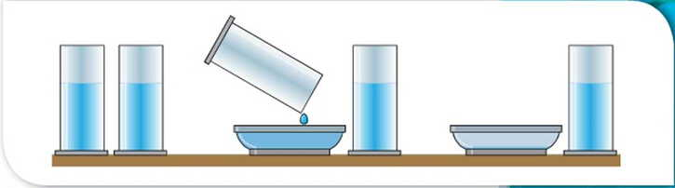
Ми – дослідники. Від чого залежить швидкість випаровування?
Запропонуйте дослід на підтвердження своєї думки
Від роду речовини.
2. Від маси.
3. Від наявності потоків повітря.
4. Від температури.
5. Від площі поверхні.
6. Від відносної вологості.

Slide 9
Запитання
Коли калюжі після дощу висихають швидше: у теплу чи холодну погоду? Чому?
Одну склянку по вінця заповнили гарячим чаєм, а іншу – таким самим гарячим бульйоном? Яка з рідин остиває швидше? Чому?
Чому, щоб волосся швидше висохло, його слід розчісувати й струшувати?
Чому вода у відкритій посудині завжди трохи холодніша, ніж навколишнє повітря?

Slide 10
Запитання
В країнах Азії для питної води використовують спеціальні посудини зі слабко випаленої глини – алькарацца. Вода, налита в такі посудини, може просочуватися крізь глину. Чому вода в них залишається прохолодною навіть у спекотний літній день?
Чому, якщо перелити у піалу гарячий чай, він остиває швидше?
Чому трава, яку скосили, швидше висихає у вітряну погоду, а ніж у тиху?

Slide 11
Запитання
Для чого овочі і фрукти, призначені для сушіння, розрізають на тонкі шматочки?
Чому мокра білизна на вітрі сохне швидше?
Чому після змочування руки спиртом відчуття холоду сильніше, ніж після змочування водою?
Перебуваючи в поході турист налив у посудину води з холодного джерела і побачив, що посудина ззовні вкрилася крапельками рідини. Чому?

Slide 13
Пароутворення
Випаровування
Кипіння

Slide 15
Щоб визначити кількість теплоти, необхідну для випаровування певної маси рідини, взятої при температурі кипіння, треба її питому теплоту пароутворення L помножити на її масу m
На що витрачається ця енергія?

Slide 16
Роса: водяна пара, яка вдень накопичується в повітрі внаслідок випаровування, а вночі, охолоджуючись, конденсується

Slide 17
Хмара: вологе повітря, яке піднімається в верхні шари атмосфери , охолоджується і конденсується

Slide 18
Туман: вологе повітря, яке охолоджується поблизу поверхні Землі і конденсується

Slide 19
Бурульки: вода, яка утворилась при таненні льоду і його подальшому замерзанні

Slide 20
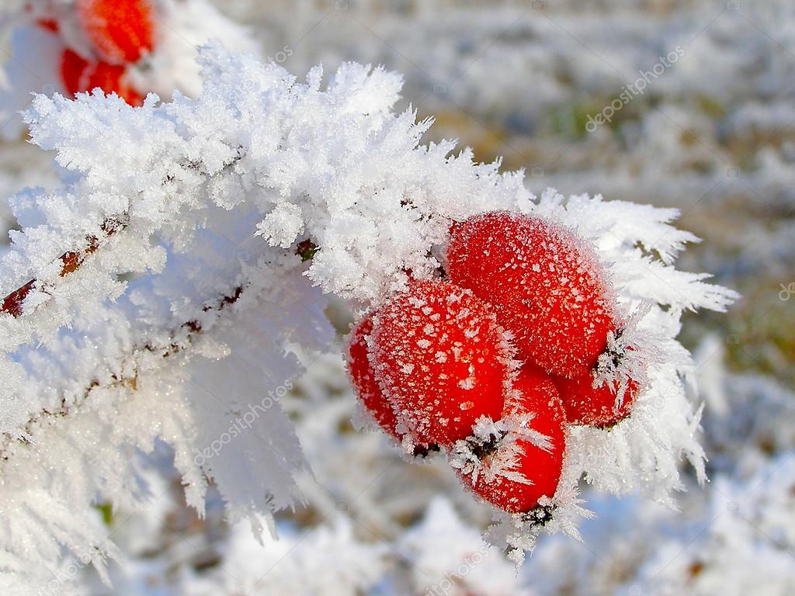
Іній — шар кристалів льоду, що утворюється на горизонтальних поверхнях (ґрунті, траві, предметах) шляхом сублімації водяної пари внаслідок їх радіаційного вихолоджування до від'ємних температур

